Slide 1
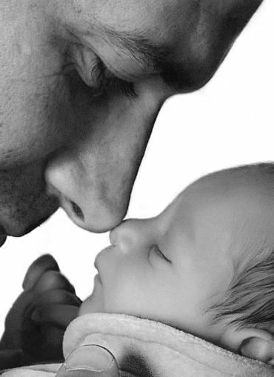

Odpowiedzialny facet
Raport z części jakościowej
Przygotowany dla:
  Marek Grabowski
  Qualitative Research Team Leader; marek.grabowski@ipsos.com

Slide 2

Wprowadzenie
Fundacja Mamy i Taty w czerwcu 20015 roku rozpoczęła nową kampanię, skierowaną przede wszystkim do kobiet. Celem kampanii było skłonienie Polek do refleksji odnośnie odkładania macierzyństwa na później.
Emisja spotu w mediach zapoczątkowała dość głośną i napiętą dyskusję, w której kobiety przede wszystkim zwracały uwagę, iż macierzyństwo nie jest jedynie ich decyzją, ale również ich męża.
W Internecie powstało wiele memów adresowanych do mężczyzn, którzy podobnie jak kobiety odkładają ojcostwo, przedkładając własne „interesy” nad kwestie związane z zakładaniem rodziny.
Obecnie Fundacja Mamy i Taty zamierza przeprowadzić kampanię skierowaną do mężczyzn celem zachęcenia ich do zakładania oraz powiększania rodzin.

Slide 3
Czy chcę tracić wolność, czy to ten moment?
Przed pierwszym dzieckiem powstrzymuje ich niepewność
Chęć nacieszenia się obecnym statusem (podróże, spotkania towarzyskie, gadżety)
Świadomość, że dziecko to:
  Obowiązki
  Utrata swobody, luzu, spontanu
Poczucie:
  Zbyt słabej pozycji w pracy
  Bycia u progu kariery
Brak pozytywnego wzorca rodziny wśród znajomych lub w swojej rodzinie

Slide 4
Czy stać mnie na dziecko?
Przed drugim dzieckiem powstrzymują finanse
Wątpliwości czy:
  Posiada się wystarczające środki finansowe, żeby zapewnić „wszystko” dziecku
  Nie spadnie poziom życia obecnej rodziny
  Czy ma się odpowiedniej wielkości mieszkanie dla 4 osobowej rodziny
Obawa przed wchodzeniem na nowo „w pieluchy”
Obawa przed nowymi ograniczeniami (w wyjazdach na wakacje
Obawy kobiet przed kolejnym porodem

Slide 5
2+2 to dobry model rodziny
Przed kolejnymi dziećmi powstrzymuje „rozsądek”
Przekonanie, że osiągnęło się to co się chciało: dwójka dzieci
Obawa małżonki przed porodem
Przekonanie, o zbyt małym mieszkaniu:
1 pokój dla każdego członka rodziny
Koszty, koszty, koszty
Logistyka: konieczność zakupu większego auta, organizacja życia rodzinnego
Wielka niewiadoma: nieznajomość tak dużych rodzin
… i znowu pieluchy
„… a na dodatek będę pierwszy wśród znajomych z taką rodziną”

Slide 6
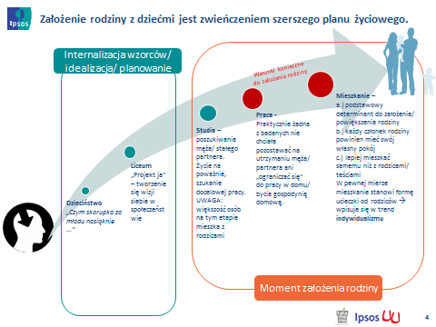
Mężczyźni wyodrębniają trzy istotne zmienne
Nie ma dobrego momentu na dziecko
Stabilna praca
Odpowiedni wiek matki: c.a. 30 (do 34 r.ż.)
Dobre warunki mieszkaniowe
Kobiety poddane są większej presji planu
(porównaj wyniki analizy kobiet proj. o macierzyństwie)

Slide 7
Dziecko niesie niezwykły potencjał wartości i emocji: miłość i szczęście, których nie można kupić
A jednak, ci co mają dziecko/ dzieci mogliby mieć kolejne
Duma
Satysfakcja
Przygoda
Radość
Cel życia
Wyzwanie

Slide 8
Odnosząca się do świata facetów
Kampania w nowym, męskim stylu
Ojcostwo jako męska przygoda, walka.
Dające niezwykłą satysfakcję, napawające dumą i radością.
Czyniące z chłopców prawdziwych mężczyzn.
Będące czymś czego nie da się kupić, niepowtarzalnym doświadczeniem, którego brak jest poważną stratą.
Nowym polem do sprawdzenia się.

Slide 9
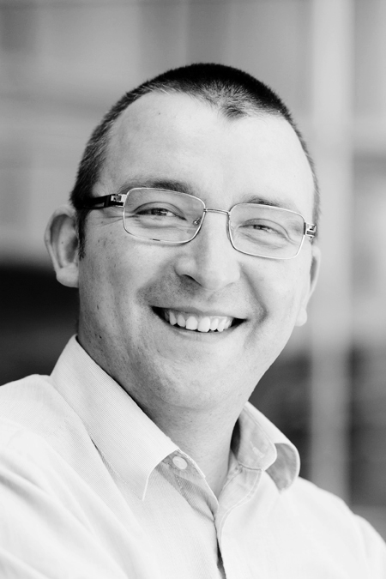
Marek Grabowski
Prezes Fundacji Mamy i Taty
Marek.Grabowski@mamaitata.org.pl
Kom: + 48 519 366 644
Dziękuję i zapraszam do kontaktu

